Slide 1



Slide 2


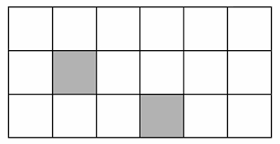

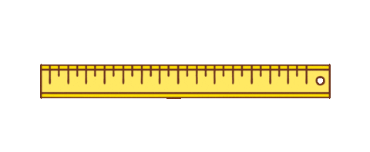
Em hãy lấy một băng giấy gấp 3 lần băng giấy trên.

Slide 3


Slide 4
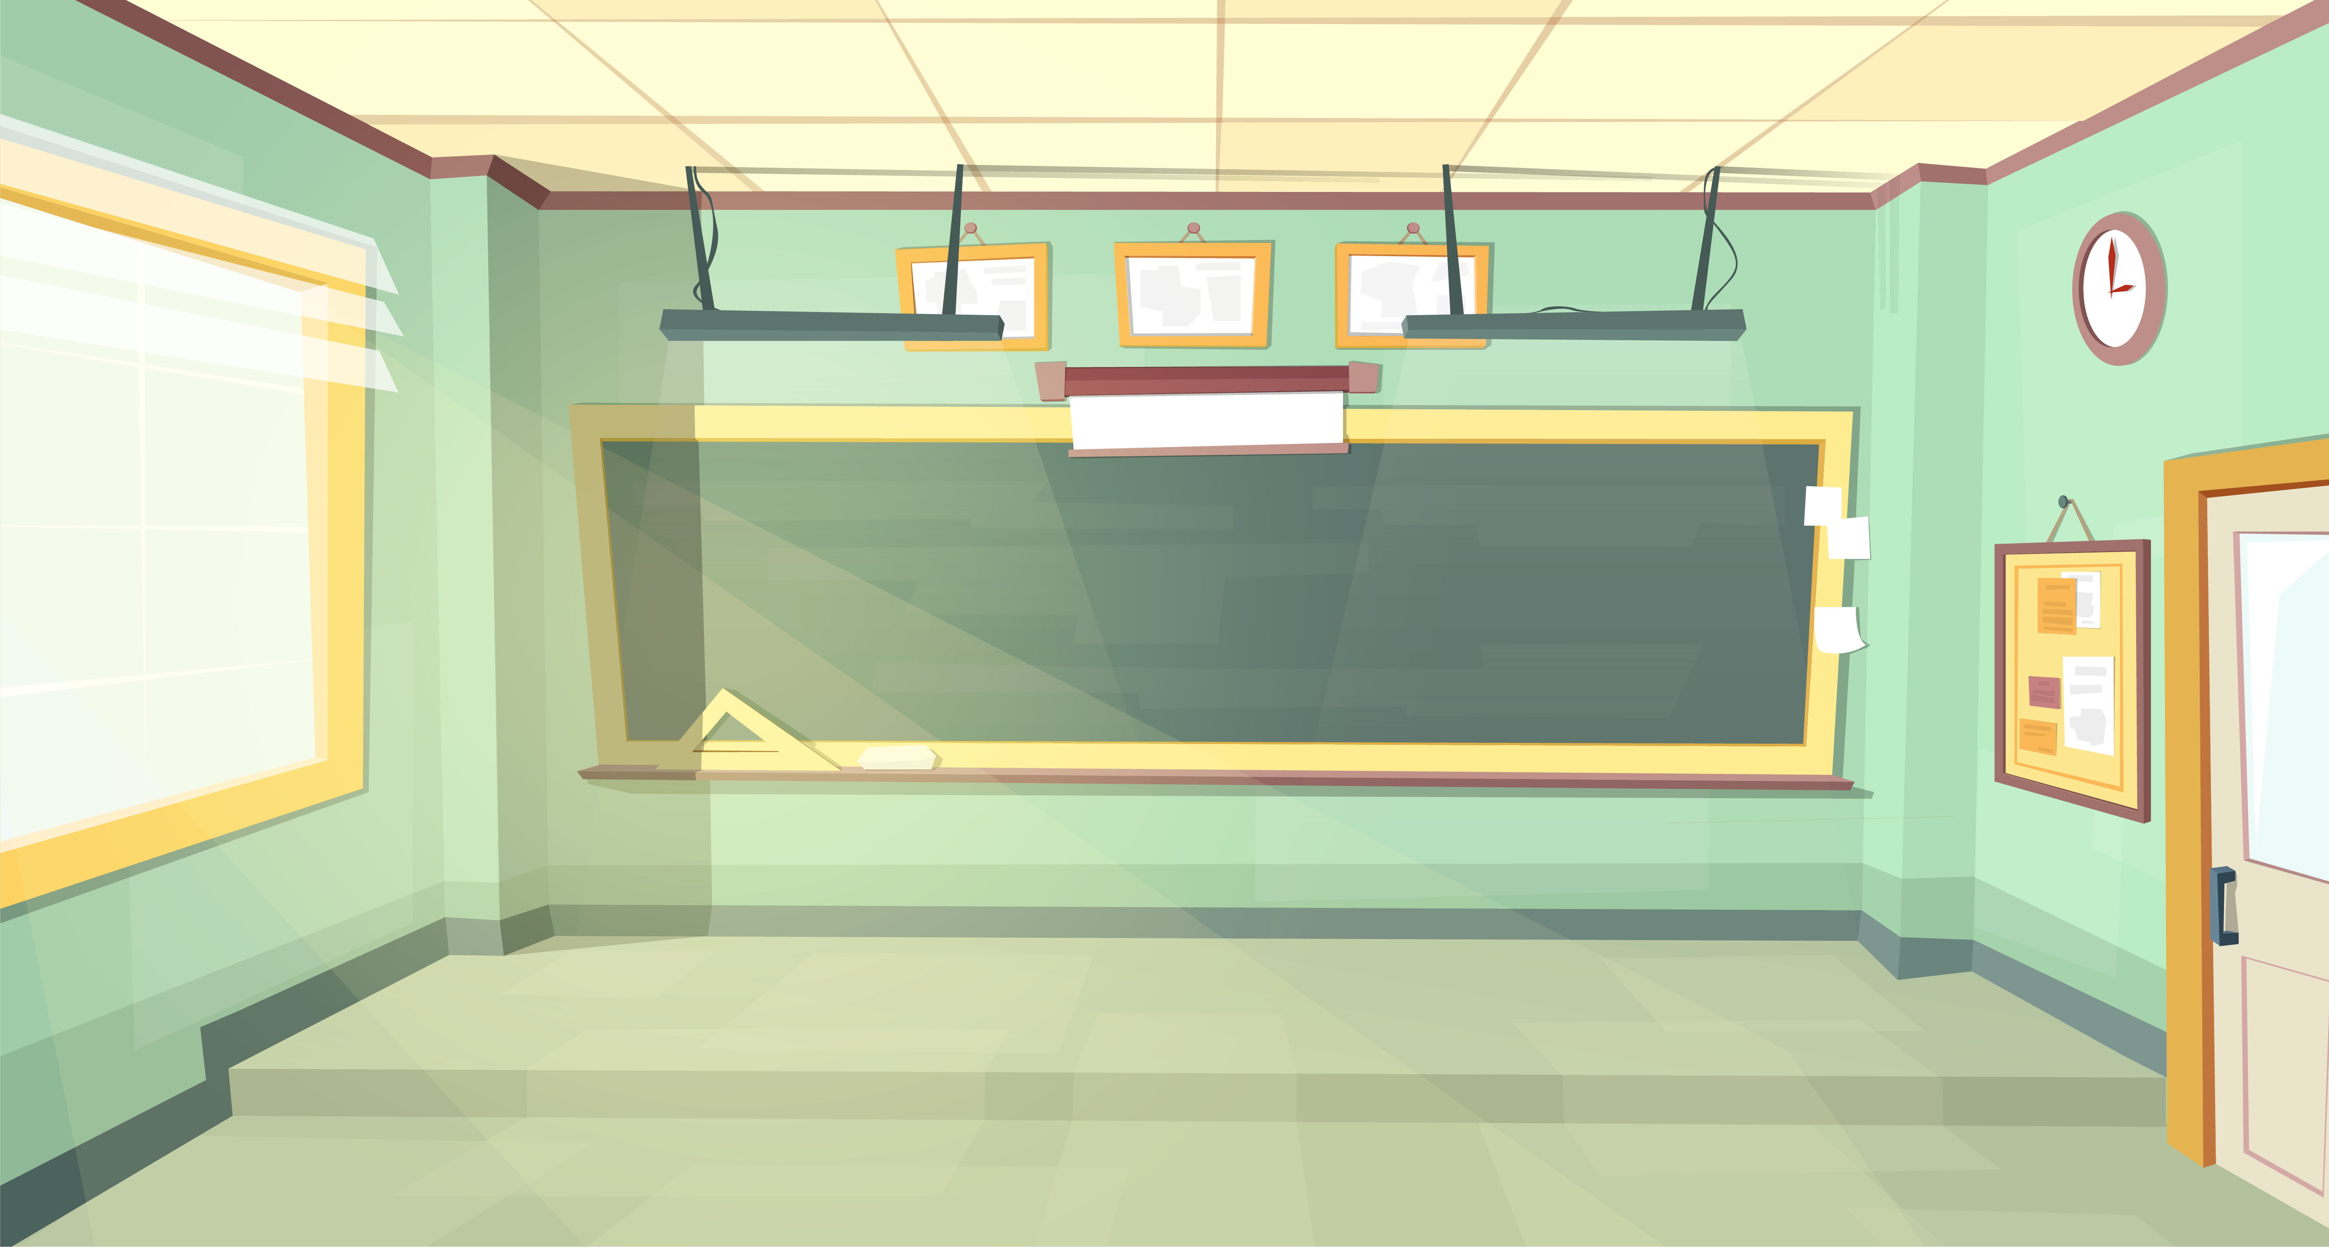
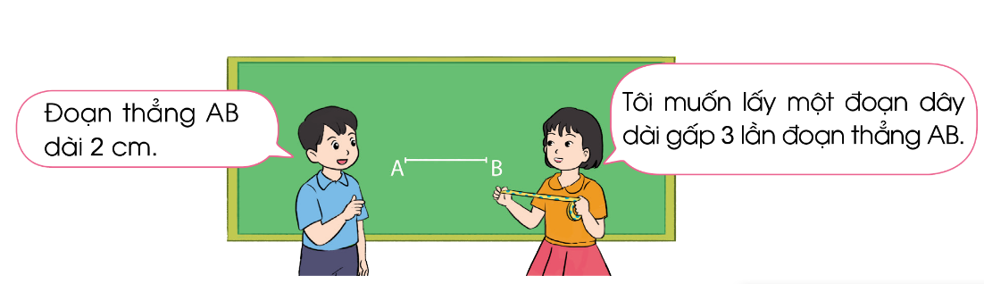
Bài toán: Đoạn thẳng AB dài 2cm, đoạn thẳng CD dài gấp 3 lần đoạn thẳng AB. Hỏi đoạn thẳng CD dài bao nhiêu xăng-ti-mét?

Slide 5



Tính độ dài đoạn thẳng CD
AB = 2 cm
CD dài gấp 3 lần AB

Slide 6
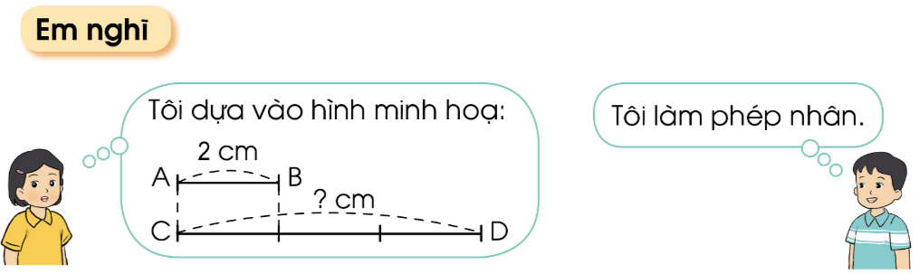

Bạn gái trong bức tranh đã dựa vào sơ đồ gì để suy nghĩ lựa chọn phép tính thích hợp cho phương án giải bài toán?
Sơ đồ đoạn thẳng.

Slide 7

Bài giải
Độ dài đoạn thẳng CD là:
2 x 3 = 6 (cm)
Đáp số: 6 cm.
Muốn gấp một số lên một số lần, ta lấy số đó nhân với số lần.

Slide 8

Ví dụ
Gấp 6 lên 5 lần ta được:
6 x 5 = 30
Gấp 2 lên 4 lần ta được:
2 x 4 = 8

Slide 9
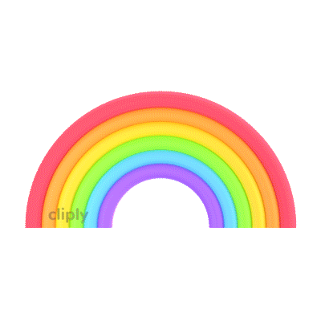


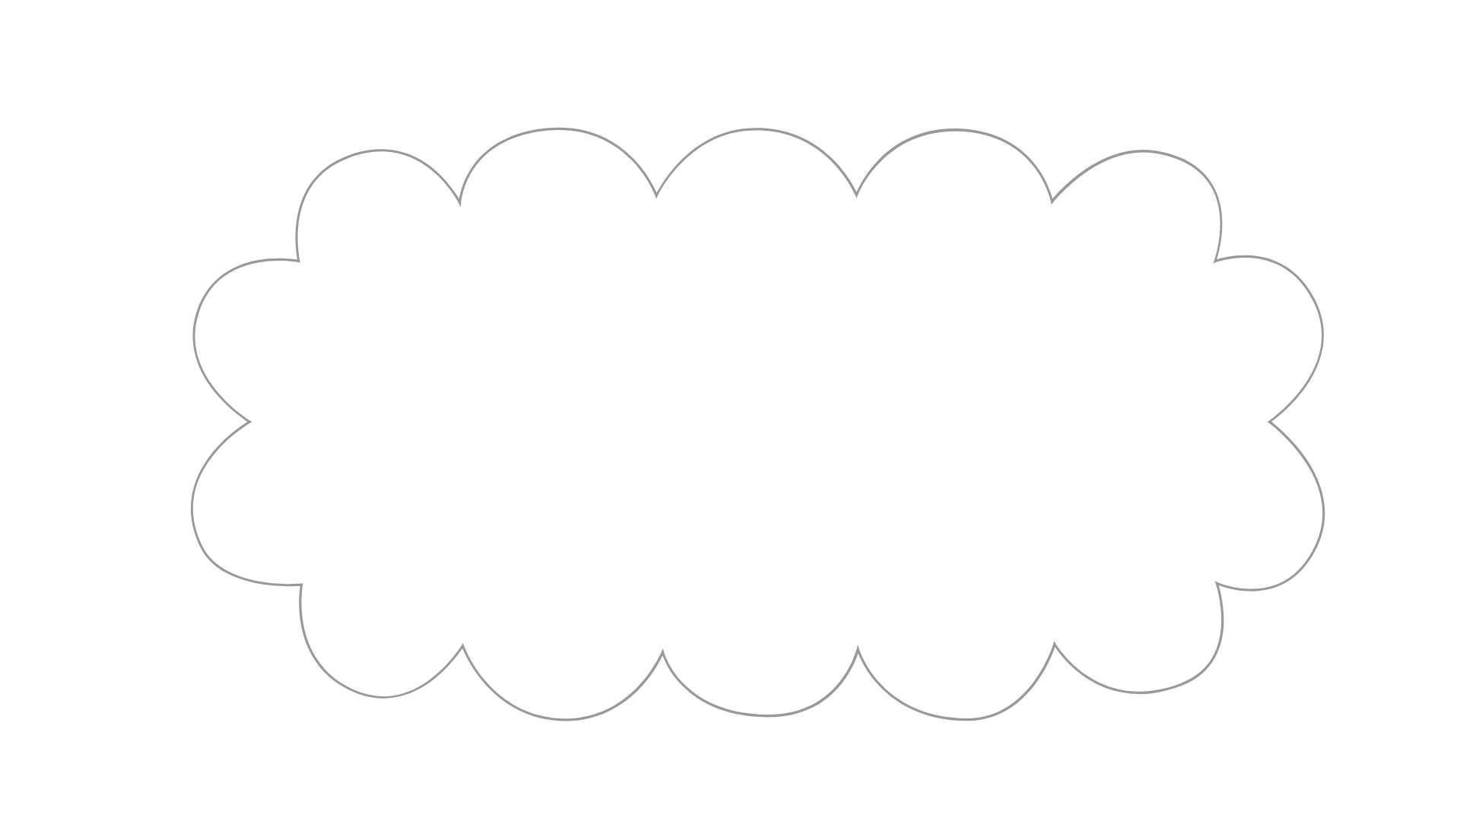


Slide 10

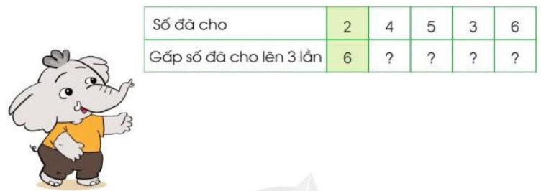
Số
?
12
15
9
18

Slide 11

Mẹ rót nước mơ vào hai chiếc bình. Bình nhỏ có 2l nước mơ, bình to có số lít nước mơ gấp 5 lần bình nhỏ. Hỏi bình to có bao nhiêu lít nước mơ?
Tóm tắt:
2l
Bình nhỏ:
Bình to:
? l
Tóm tắt:
Bình nhỏ: 2l nước
Bình to: gấp 5 lần bình nhỏ
Bình to: .... l nước ?

Slide 12
Mẹ rót nước mơ vào hai chiếc bình. Bình nhỏ có 2l nước mơ, bình to có số lít nước mơ gấp 5 lần bình nhỏ. Hỏi bình to có bao nhiêu lít nước mơ?
Tóm tắt:
2l
Bình nhỏ:
Bình to:
? l
Bài giải
Bình to có số lít nước mơ là:
2 × 5 = 10 ( l )
Đáp số: 10 l nước mơ

Slide 13
Vận dụng

Slide 14

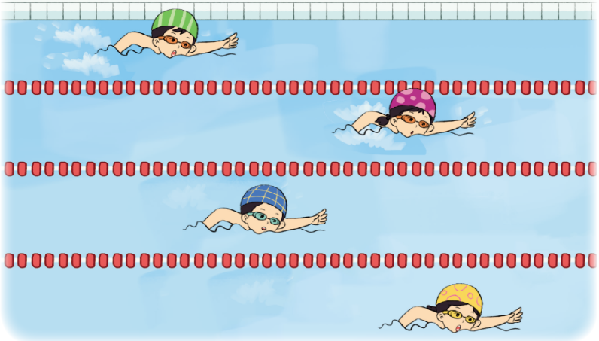
Trong danh sách học ngoại khoá thể dục thể thao, có 4 em đăng kí học bơi. Số em đăng kí học các môn thể thao khác gấp 4 lần số em đăng kí học bơi. Hỏi có bao nhiêu em đăng kí học các môn thể thao khác?

Slide 15
Số em đăng kí học môn thể thao khác là 16 em.

Slide 16

